Slide 1
Τεχνικές Κινητοποίησης και Θεραπευτικοί Χειρισμοί (Θ)
Ανοικτά Ακαδημαϊκά Μαθήματα στο ΤΕΙ Αθήνας
Ενότητα 1: Ιστορική Αναδρομή του Manual Therapy – Ορισμοί- Περιεχόμενο του Μαθήματος
Παλίνα Καρακασίδου PT, OMT, MManipTher, MSc, PhD
Το περιεχόμενο του μαθήματος διατίθεται με άδεια Creative Commons εκτός και αν αναφέρεται διαφορετικά | Το έργο υλοποιείται στο πλαίσιο του Επιχειρησιακού Προγράμματος «Εκπαίδευση και Δια Βίου Μάθηση» και συγχρηματοδοτείται από την Ευρωπαϊκή Ένωση (Ευρωπαϊκό Κοινωνικό Ταμείο) και από εθνικούς πόρους.

Slide 2
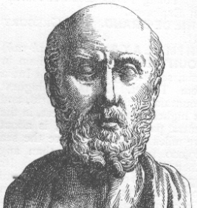
Ιστορία του Manual Therapy 1/25
Ιπποκράτης (460 – 385 ΠΧ)
Πατέρας της σύγχρονης Ιατρικής,
Ανάταξη των σπονδύλων’ όπου περιγράφει τον συνδυασμό έλξης με χειρισμό.
“Hippocrates”, από Knutux διαθέσιμο ως κοινό κτήμα

Slide 3
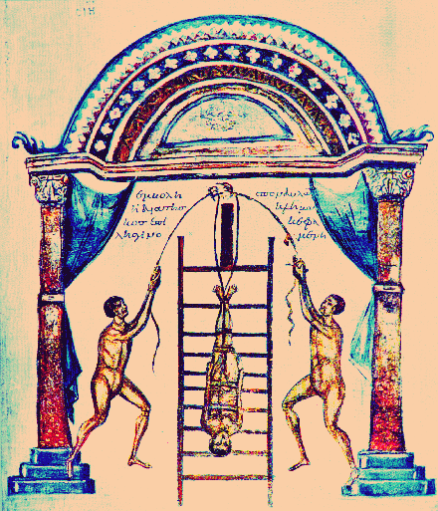
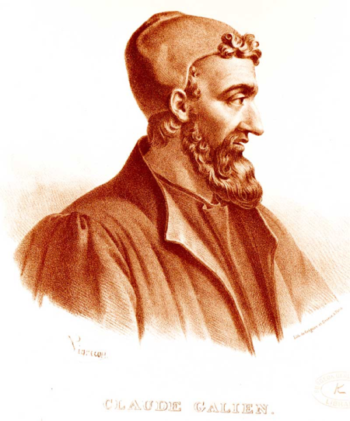
Ιστορία του Manual Therapy 2/25
Γαληνός (Πέργαμος 129 ΜΧ –Ρώμη 199 ΜΧ)
Σχολίασε τις τεχνικές του Ιπποκράτη σε 18 από τις 97 πραγματείες του.
“GreekGravityTraction”, από Rmrfstar διαθέσιμο ως κοινό κτήμα
“Galen detail”, από Mgoodyear διαθέσιμο ως κοινό κτήμα

Slide 4
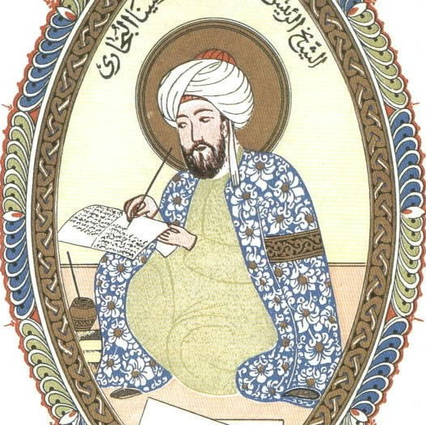
Ιστορία του Manual Therapy 3/25
Αβικέννας ή Αμπού Αλή Αλ-Χουσεΐν ιμπν Αμπντάλλαχ Ιμπν Σίνα (980-1037)
Πέρσης φιλόσοφος,
Στο βιβλίο του ‘Ο Κανών της Ιατρικής’ ασχολείται με τις τεχνικές του Ιπποκράτη και του Γαληνού.
“Avicenna-miniatur”, από Mladifilozof διαθέσιμο ως κοινό κτήμα

Slide 5
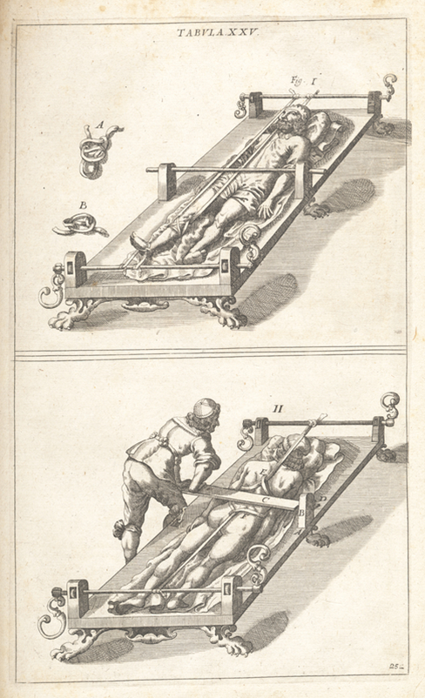
Ιστορία του Manual Therapy 4/25
Το κρεβάτι θεραπείας του Ιπποκράτη επέζησε για περίπου 2000 χρόνια,
Οι τεχνικές του Ιπποκράτη εφαρμόστηκαν και στον 16ο και 17ο αιώνα από διάφορους γιατρούς μεταξύ των οποίων ο γάλλος Ambrose Pare (1506-1590) και ο γερμανός Johannes Scultetus (1595-1645).
wunderkammer.ki.se

Slide 6
Ιστορία του Manual Therapy 5/25
Οι χειρισμοί έπαψαν να εφαρμόζονται από την επίσημη ιατρική μετά την δημοσίευση της περιγραφής της φυματίωσης της ΣΣ από τον Sir Percival Pott (1714-1788).
Στο έργο του αυτό, ο Pott ‘καταδίκασε’ την έλξη και τον χειρισμό λέγοντας ότι εκτός του ότι είναι ανώφελη θεραπεία, αλλά και επικίνδυνη.
Ωστόσο, το manipulation υπό μορφή της ανάταξης των σπονδύλων εξακολουθούσε να εφαρμόζεται από τους πρακτικούς τον 18ο – 20ο αιώνα.

Slide 7
Ιστορία του Manual Therapy 6/25
Παρ’ όλα αυτά σιγά – σιγά με την δημοσίευση κάποιων άρθρων που αφορούσαν την συσχέτιση των εσωτερικών οργάνων και του πόνου της ΣΣ του Thomas Brown το 1828 (ιατρού από την Γλασκώβη), του Αμερικανού ιατρού Isaac Parrish και του λονδρέζου γιατρού Riadore το 1842, η οστεοπαθητική άρχισε να αναπτύσσεται.

Slide 8
Ιστορία του Manual Therapy 7/25
Η οστεοπαθητική γρήγορα άρχισε να κερδίζει έδαφος μετά το 1874 και η χειροπρακτική μετά το 1895 καθώς και τα παρακλάδια της (naturopathy μετά το 1902, naprapathy μετά το 1905).

Slide 9
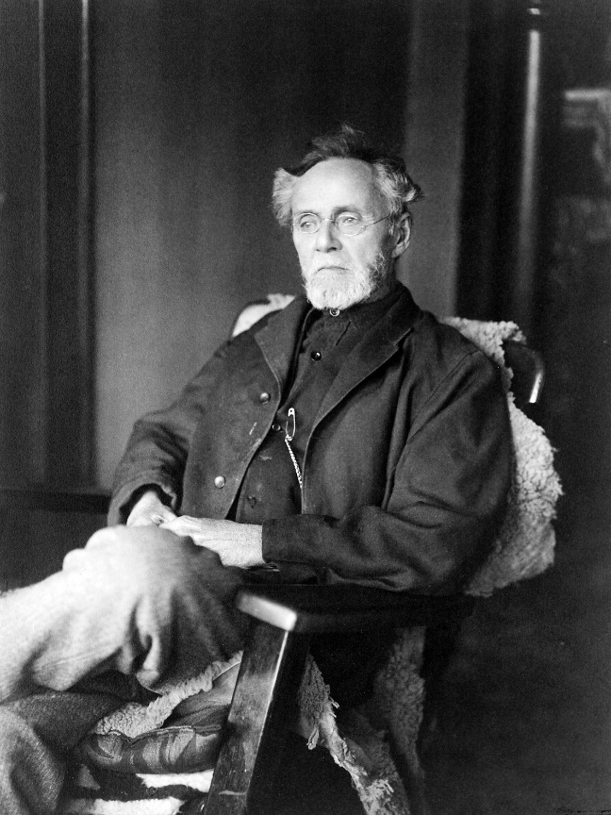
Ιστορία του Manual Therapy 8/25
Ο Andrew Taylor Still, Αμερικανός επαρχιακός γιατρός, πατέρας της οστεοπαθητικής – 1828-1917
Το 1892 ίδρυσε την πρώτη σχολή στον κόσμο για την εκπαίδευση οστεοπαθητικών.
“Andrew Taylor Still 1914”, από Megapixie διαθέσιμο ως κοινό κτήμα

Slide 10
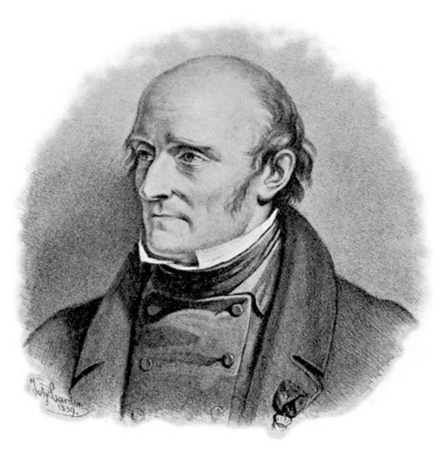
Ιστορία του Manual Therapy 9/25
Επίσημα, η πρώτη Πανεπιστημιακή σχολή φυσικοθεραπείας (μάλαξη, manipulation και άσκηση) ιδρύθηκε στην Στοκχόλμη το 1813 από τον Per Henrik Ling (1776-1839),
“Pehr Henrik Ling”, από ArtMechanic διαθέσιμο ως κοινό κτήμα
Το επάγγελμα του φυσικοθεραπευτή καταγράφηκε επίσημα το 1887 από το Εθνικό συμβούλιο Υγείας και Πρόνοιας της Σουηδίας.

Slide 11
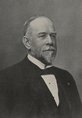
Ιστορία του Manual Therapy 10/25
Ο γιατρός James Mennell (1880 -1957) από το 1916 εκπαίδευε τους φυσικοθεραπευτές στο manual therapy (‘Intimate joint mechanics’, ‘Accessory motion’).
geni.com
O γιός του John McMillan Mennell (1916-1992) (‘Joint play’, ‘Joint dysfunction’, ‘Joint manipulation’) εκπαίδευε γιατρούς και φυσικοθεραπευτές και μαζί με την Janet Travell ίδρυσαν την ‘North American Academy of Manipulative Medicine.

Slide 12
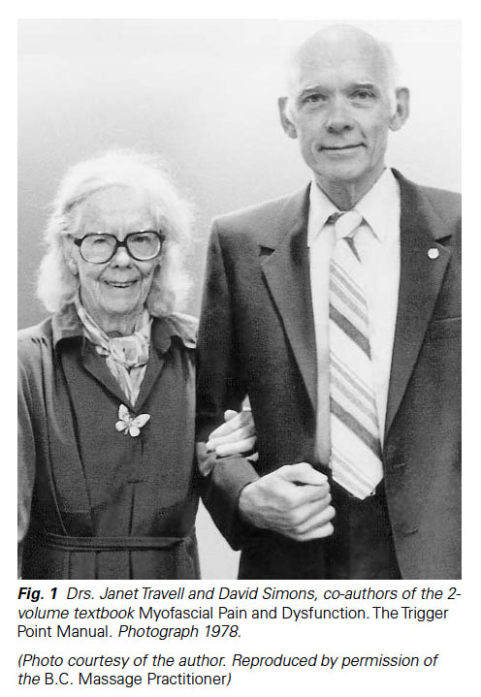
Ιστορία του Manual Therapy 11/25
Janet Travell (1901-1997), ήταν καρδιολόγος πριν αρχίσει να ασχολείται με τον μυϊκό πόνο,
Ο David Simons (1922-..) αεροδιαστημικός γιατρός και η γυναίκα του Lois Simons, φυσικοθεραπεύτρια, συνεργάστηκαν με την Travell το 1960,
‘Myofacial trigger points’,
Active and latent trigger pints’,
‘Spray and stretch’,
‘Trigger point release’.
janettravellmd.com/

Slide 13
Ιστορία του Manual Therapy 12/25
James Cyriax – 1904-1985
‘Local and referred pain’,
‘Contractile and inert tissues’,
‘Selective tissue tension tests – active, passive and resisted isometric tests’,
Treatment by massage, manipulation and injection.
sommcourses.org/about-somm

Slide 14
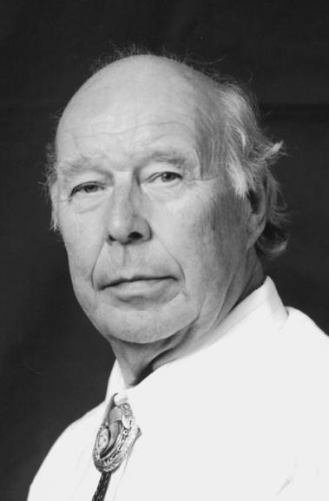
Ιστορία του Manual Therapy 13/25
Freddy Kaltenborn (1928 - ..),
Δίδασκε φυσικοθεραπεία ήδη από το 1948 όταν εκπαιδεύτηκε στην Orthopaedic medicine από τον Cyriax το 1952-1954 και στην οστεοπαθητική από τον Allan Stoddard το 1962 και μαζί με τον φυσικοθεραπευτή Olav Evjenth ανέπτυξε το σύστημα Kaltenborn-Evjenth concept το 1968.
debski-terapiamanualna.pl

Slide 15
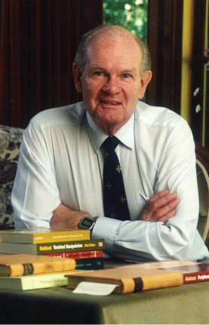
Ιστορία του Manual Therapy 14/25
Geoffrey Maitland – (1924-2010)
Μαθήτευσε στους Cyriax, Stoddard και στους φυσικοθεραπευτές Gregory Greeve και Jennifer Hickling.
‘Assessment and treatment by passive movement’.
’Mobilisation and manipulation’.
‘Central theme, open mindedness, permeable brick wall, subjective and objective examination, technique is the brainchild of ingenuity’.
fisioterapiayfutbol.wordpress.com

Slide 16
Ιστορία του Manual Therapy 15/25
Ο Maitland ανέπτυξε την δική του προσέγγιση και ξεκίνησε να διδάσκει το ΟΜΡΤ σύστημα στο Πανεπιστήμιο της Αδελαΐδας σε προπτυχιακό επίπεδο του προγράμματος της φυσικοθεραπείας.
Ο πρώτος 3-μηνος μεταπτυχιακός τίτλος του manual therapy στον κόσμο εκδόθηκε το 1965.
Από το 1974 η διάρκεια των μεταπτυχιακών σπουδών αυξήθηκε σε 1 έτος.

Slide 17
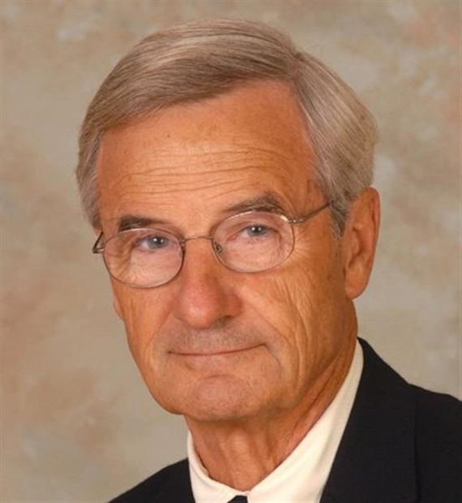
Ιστορία του Manual Therapy 16/25
Stanley Paris – Νεοζηλανδός φυσικοθεραπευτής μαθήτευσε στον Kaltenborn και τον Stoddard .
Πριν φύγει για τις ΗΠΑ, όπου και διέπρεψε, οργάνωνε σεμινάρια στην Νέα Ζηλανδία.
Μεταξύ των συμμετεχόντων σε αυτά τα σεμινάρια ήταν ο Robin McKenzie και ο Brian Mulligan.
foundation4pt.org

Slide 18
Ιστορία του Manual Therapy 17/25
Stanley Paris
Abnormal movement – dysfunction,
Joint dysfunction – hypo / hyper mobility,
Treatment – Mobilization / Stabilization,
“Treatment steps – Preparation, changes and support”.

Slide 19
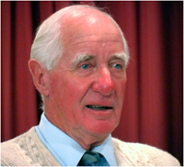
Ιστορία του Manual Therapy 18/25
Robin McKenzie – 1931-..)
Ανέπτυξε το σύστημά του μετά από τυχαίο γεγονός που συνέβη το 1956.
‘Spinal mechanical diagnosis and therapy’,
‘Spinal pain syndromes and posture’,
‘Centralisation and perihperalisation’,
‘Classifications- QTF and derangements’.
“Robin Anthony McKenzie”, από Nachcommonsverschieber
διαθέσιμο με άδεια CC BY-SA 3.0

Slide 20
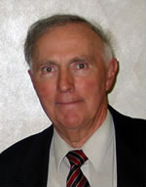
Ιστορία του Manual Therapy 19/25
Brian Mulligan – 1960s.
‘Mobilisation with movement – MWM’,
‘NAGs (natural apophyseal glides) and SNAGs (sustained natural apophyseal glides’,
‘Pain release phenomenon – PRP’.
bmulligan.com

Slide 21
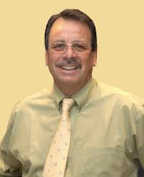
Ιστορία του Manual Therapy 20/25
Mariano Rocabado
Εισήγαγε την κροταφογναθική άρθρωση στο manual therapy,
Η αδελφή του ήταν οδοντίατρος και τον παρακίνησε να ασχοληθεί με αυτήν την περιοχή.
aacfp.com.au

Slide 22
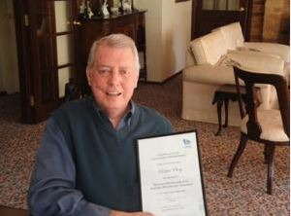
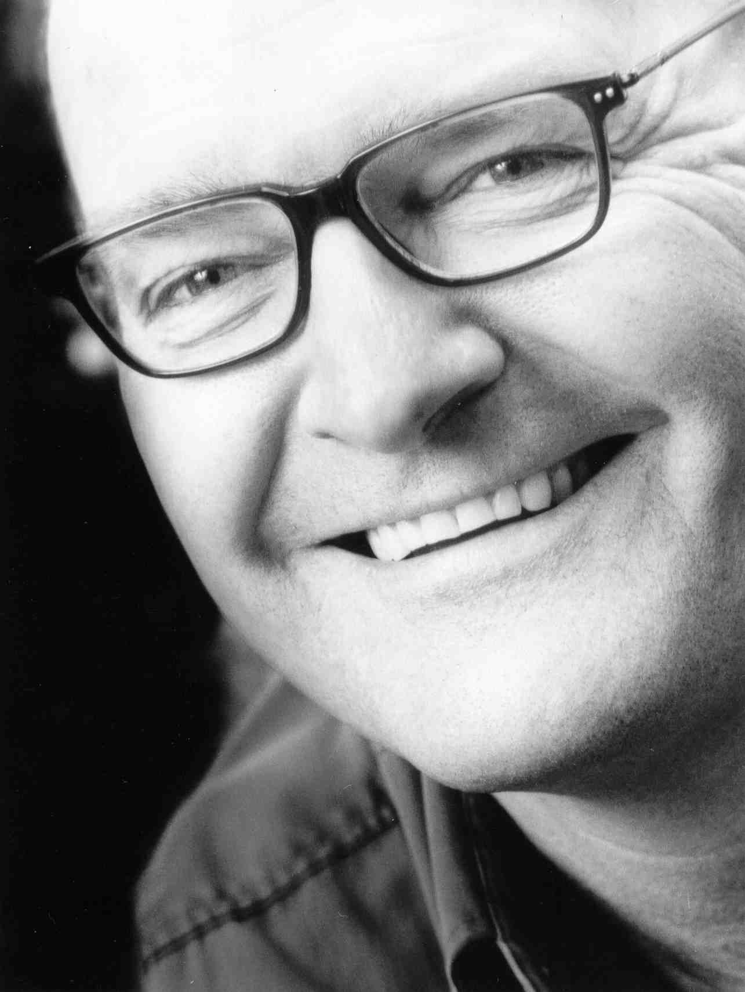
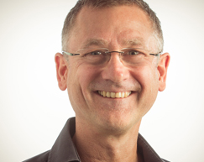
Ιστορία του Manual Therapy 21/25
Οι αυστραλοί φυσικοθεραπευτές Robert Elvey, David Butler και Michael Shacklock συνέβαλαν σημαντικά στην κατανόηση του πιθανού ρόλου την περιορισμένης κινητικότητας του νευρικού ιστού στην αιτιολογία της νευρο-μυο-σκελετικής δυσλειτουργίας.
physiotherapy.asn.au
flexclinic.com.au
bodyinmind.org

Slide 23
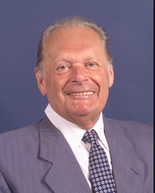
Ιστορία του Manual Therapy 22/25
Vladimir Janda (1928-2002)
Muscle concept,
‘Tight muscles and weak muscles’,
‘Upper crossed syndrome and lower crossed syndrome’,
‘Muscle length is more important than muscle strength’.
jandasociety.com

Slide 24
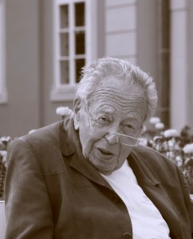
Ιστορία του Manual Therapy 23/25
Karel Lewit (1914 - 2014), νευρολόγος
Manipulative therapy in rehabilitation of the locomotor system.
ckp-dobrichovice.cz

Slide 25
Ιστορία του Manual Therapy 24/25
Μία ομάδα φυσικοθεραπευτών, μεταξύ των οποίων ήσαν οι Kaltenborn, Maitland, Grieve, Lamb και Paris, ίδρυσαν το International Federation of Orthopaedic Manipulative Therapists (IFOMT) που αναγνωρίστηκε το 1974 στο Μόντρεαλ ως υπο-ομάδα της Παγκόσμιας Οργάνωσης Φυσικοθεραπείας.
Η Ελλάδα έγινε μέλος της IFOMPT το 2004.
Η IFOMT μετονομάστηκε σε IFOMPT το 2012.

Slide 26
Ιστορία του Manual Therapy 25/25
Έως σήμερα έχουν αναπτυχθεί πολλά συστήματα manual therapy όπως το Grimsby, το καναδικό και το ολλανδικό.
Το σύστημα Grimsby αναπτύχθηκε από τον νορβηγό Ola Grimsby.
Το καναδικό σύστημα αρχικά ξεκίνησε από το Kaltenborn – Evjenth consept και αναπτύχθηκε από τους καναδούς και άγγλους φυσικοθεραπευτές David Lamb, Erl Pettman, Cliff Fowler, Jim Meadows, Anne Hoke και Diane Lee σε πιο ευδιάκριτο σύστημα διάγνωσης και διαχείρισης.

Slide 27
Ορισμός manual therapy
Είναι ένας παγκοσμίως αναγνωρισμένος κλάδος της φυσικοθεραπείας που διδάσκεται σε προπτυχιακό, αλλά και σε μεταπτυχιακό επίπεδο κυρίως στην Ευρώπη, στην Αυστραλία, Νέα Ζηλανδία και στις ΗΠΑ.
Ορισμός κατά IFOMPT: ‘Orthopaedic Manual Therapy is a specialized area of physiotherapy / physical therapy for the management of neuro-musculoskeletal conditions, based on clinical reasoning, using highly specific treatment approaches including manual techniques ant therapeutic exercises’.

Slide 28
Ορισμός 1/5
IFOMPT: Orthopaedic Manual Therapy also encompasses, and is driven by, the available scientific and clinical evidence and biopsychosocial framework of each individual patient. (International Federation of Orthopaedic Manipulative Physical Therapists)
Ορισμός κατά ΑΡΤΑ: ‘..skilled hand movements intended to improve tissue extensibility, increase range of motion, induce relaxation, mobilize or manipulate soft tissue and joints, modulate pain, and reduce soft tissue swelling, inflammation or restriction..’ (Huijbregts 2010).

Slide 29
Ορισμός 2/5
Ο εξειδικευμένος στο manual therapy φυσικοθεραπευτής χρησιμοποιεί διάφορες τεχνικές που περιλαμβάνουν: μάλαξη, λεμφική παροχέτευση, mobilization/manipulation, κινητοποίηση νευρικού ιστού, σταθεροποίηση αρθρώσεων, ασκήσεις αυτοκινητοποίησης και διατάσεις μυών και περιτονιών.

Slide 30
Ορισμός 3/5
Mobilisation: ορίζεται ως παρατεταμένη ή υπό μορφή ταλάντωσης κίνηση χαμηλής ταχύτητας που εφαρμόζεται στο εύρος ή στο τέλος της τροχιάς της κίνησης της άρθρωσης.
Manipulation: ορίζεται η μικρού εύρους υψηλής ταχύτητας κίνηση στο τέλος της παθολογικής τροχιάς κίνησης της άρθρωσης.

Slide 31
Ορισμός 4/5
Υπάρχουν δύο είδη κίνησης των αρθρώσεων:
Λειτουργικές κινήσεις (στροφικές): είναι όλες οι κινήσεις που μπορούν να γίνουν ενεργητικά,
Joint play (επικουρικές κινήσεις) (Menell 1964): είναι οι ενδοαρθρικές κινήσεις που δεν υπόκεινται στην βούληση του ατόμου (γίνονται μόνο παθητικά).
Και τα δύο είδη μπορεί να δυσλειτουργούν.

Slide 32
Ορισμός 5/5
Στις επικουρικές κινήσεις περιλαμβάνονται:
Μετατοπιστικές κινήσεις (ολίσθηση, έλξη, συμπίεση).
Στροφικές κινήσεις (κύλιση, συστροφή).

Slide 33
Manual Therapy
Δεν μας ενδιαφέρει μία μοναδική προσέγγιση,
Το αντικείμενό μας είναι η λειτουργική παθολογία,
Ακόμα και όταν υπάρχει δομική παθολογία, η βελτίωση οφείλεται στην βελτίωση της λειτουργικότητας,
Δεν υπάρχει μία μέθοδος και θα πρέπει να προσαρμόσουμε τις μεθόδους μας στο αντικείμενο – που είναι η αποκατάσταση της λειτουργικότητας,
Ο πραγματικός κόσμος που θα πρέπει να κατακτηθεί είναι η δυσλειτουργία,
Δεν υπάρχει μία μέθοδος,
Το να εξαρτόμαστε από μία μοναδική μέθοδο θα μπορούσε να χαρακτηριστεί ως τραγωδία,
Θα πρέπει να γνωρίζουμε όσο το δυνατόν περισσότερες μεθόδους και ποτέ να μην εξαρτόμαστε μόνο από μία.
(Karel Lewit)

Slide 34
Λειτουργική παθολογία
Η λειτουργική παθολογία του νευρομυοσκελετικού συστήματος μπορεί να προκληθεί από την βλάβη ενός μεγάλου αριθμού δομών.

Slide 35
Τεχνικές κινητοποίησης και θεραπευτικοί χειρισμοί 1/3
Το μάθημα θα ασχοληθεί με:
Την εξέταση των λειτουργικών κινήσεων των αρθρώσεων και την διαφοροδιάγνωση των δομών που μπορεί να είναι υπεύθυνοι για την δυσλειτουργία των αρθρώσεων.
Την κινητοποίηση των μαλακών δομών – Την εξέταση και κινητοποίηση της ουλής.
Τις βασικές αρχές εξέτασης των επικουρικών κινήσεων των αρθρώσεων.

Slide 36
Τεχνικές κινητοποίησης και θεραπευτικοί χειρισμοί 2/3
Τις βασικές αρχές κινητοποίησης των αρθρώσεων.
Την εξέταση των επικουρικών κινήσεων και κινητοποίηση του καρπού και του αγκώνα.
Την εξέταση των επικουρικών κινήσεων και κινητοποίηση του ώμου.
Την εξέταση των επικουρικών κινήσεων και κινητοποίηση του ισχίου – Την κινητοποίηση των μυών με λειτουργική μάλαξη.

Slide 37
Τεχνικές κινητοποίησης και θεραπευτικοί χειρισμοί 3/3
Την εξέταση των επικουρικών κινήσεων και κινητοποίηση του γόνατος.
Την εξέταση των επικουρικών κινήσεων και κινητοποίηση της ποδοκνημικής.
Την εξέταση της ελαστικότητας των μυών και τεχνικές διάτασης.
Τις βασικές αρχές κινητοποίησης της ΣΣ.
Τις βασικές αρχές αποκατάστασης της νευρομυϊκής δυσλειτουργίας της ΣΣ.

Slide 38
Τέλος Ενότητας

Slide 39
Σημειώματα

Slide 40
Σημείωμα Αναφοράς
Copyright Τεχνολογικό Εκπαιδευτικό Ίδρυμα Αθήνας, Παλίνα Καρακασίδου 2014. Παλίνα Καρακασίδου. «Τεχνικές Κινητοποίησης και Θεραπευτικοί Χειρισμοί (Θ). Ενότητα 1: Ιστορική Αναδρομή του Manual Therapy – Ορισμοί- Περιεχόμενο του Μαθήματος». Έκδοση: 1.0. Αθήνα 2014. Διαθέσιμο από τη δικτυακή διεύθυνση: ocp.teiath.gr.

Slide 41
Σημείωμα Αδειοδότησης
Το παρόν υλικό διατίθεται με τους όρους της άδειας χρήσης Creative Commons Αναφορά, Μη Εμπορική Χρήση Παρόμοια Διανομή 4.0 [1] ή μεταγενέστερη, Διεθνής Έκδοση. Εξαιρούνται τα αυτοτελή έργα τρίτων π.χ. φωτογραφίες, διαγράμματα κ.λ.π., τα οποία εμπεριέχονται σε αυτό. Οι όροι χρήσης των έργων τρίτων επεξηγούνται στη διαφάνεια «Επεξήγηση όρων χρήσης έργων τρίτων».
Τα έργα για τα οποία έχει ζητηθεί άδεια αναφέρονται στο «Σημείωμα Χρήσης Έργων Τρίτων».
[1] http://creativecommons.org/licenses/by-nc-sa/4.0/
Ως Μη Εμπορική ορίζεται η χρήση:
που δεν περιλαμβάνει άμεσο ή έμμεσο οικονομικό όφελος από την χρήση του έργου, για το διανομέα του έργου και αδειοδόχο
που δεν περιλαμβάνει οικονομική συναλλαγή ως προϋπόθεση για τη χρήση ή πρόσβαση στο έργο
που δεν προσπορίζει στο διανομέα του έργου και αδειοδόχο έμμεσο οικονομικό όφελος (π.χ. διαφημίσεις) από την προβολή του έργου σε διαδικτυακό τόπο
Ο δικαιούχος μπορεί να παρέχει στον αδειοδόχο ξεχωριστή άδεια να χρησιμοποιεί το έργο για εμπορική χρήση, εφόσον αυτό του ζητηθεί.

Slide 42
Επεξήγηση όρων χρήσης έργων τρίτων
©
Δεν επιτρέπεται η επαναχρησιμοποίηση του έργου, παρά μόνο εάν ζητηθεί εκ νέου άδεια από το δημιουργό.
διαθέσιμο με άδεια CC-BY
Επιτρέπεται η επαναχρησιμοποίηση του έργου και η δημιουργία παραγώγων αυτού με απλή αναφορά του δημιουργού.
διαθέσιμο με άδεια CC-BY-SA
Επιτρέπεται η επαναχρησιμοποίηση του έργου με αναφορά του δημιουργού, και διάθεση του έργου ή του παράγωγου αυτού με την ίδια άδεια.
διαθέσιμο με άδεια CC-BY-ND
Επιτρέπεται η επαναχρησιμοποίηση του έργου με αναφορά του δημιουργού.
Δεν επιτρέπεται η δημιουργία παραγώγων του έργου.
διαθέσιμο με άδεια CC-BY-NC
Επιτρέπεται η επαναχρησιμοποίηση του έργου με αναφορά του δημιουργού.
Δεν επιτρέπεται η εμπορική χρήση του έργου.
διαθέσιμο με άδεια CC-BY-NC-SA
Επιτρέπεται η επαναχρησιμοποίηση του έργου με αναφορά του δημιουργού
και διάθεση του έργου ή του παράγωγου αυτού με την ίδια άδεια.
Δεν επιτρέπεται η εμπορική χρήση του έργου.
διαθέσιμο με άδεια CC-BY-NC-ND
Επιτρέπεται η επαναχρησιμοποίηση του έργου με αναφορά του δημιουργού.
Δεν επιτρέπεται η εμπορική χρήση του έργου και η δημιουργία παραγώγων του.
διαθέσιμο με άδεια
CC0 Public Domain
Επιτρέπεται η επαναχρησιμοποίηση του έργου, η δημιουργία παραγώγων αυτού και η εμπορική του χρήση, χωρίς αναφορά του δημιουργού.
διαθέσιμο ως κοινό κτήμα
Επιτρέπεται η επαναχρησιμοποίηση του έργου, η δημιουργία παραγώγων αυτού και η εμπορική του χρήση, χωρίς αναφορά του δημιουργού.
χωρίς σήμανση
Συνήθως δεν επιτρέπεται η επαναχρησιμοποίηση του έργου.

Slide 43
Διατήρηση Σημειωμάτων
Οποιαδήποτε αναπαραγωγή ή διασκευή του υλικού θα πρέπει να συμπεριλαμβάνει:
το Σημείωμα Αναφοράς
το Σημείωμα Αδειοδότησης
τη δήλωση Διατήρησης Σημειωμάτων
το Σημείωμα Χρήσης Έργων Τρίτων (εφόσον υπάρχει)
μαζί με τους συνοδευόμενους υπερσυνδέσμους.

Slide 44
Χρηματοδότηση
Το παρόν εκπαιδευτικό υλικό έχει αναπτυχθεί στo πλαίσιo του εκπαιδευτικού έργου του διδάσκοντα.
Το έργο «Ανοικτά Ακαδημαϊκά Μαθήματα στο ΤΕΙ Αθηνών» έχει χρηματοδοτήσει μόνο την αναδιαμόρφωση του εκπαιδευτικού υλικού.
Το έργο υλοποιείται στο πλαίσιο του Επιχειρησιακού Προγράμματος «Εκπαίδευση και Δια Βίου Μάθηση» και συγχρηματοδοτείται από την Ευρωπαϊκή Ένωση (Ευρωπαϊκό Κοινωνικό Ταμείο) και από εθνικούς πόρους.

